Slide 1
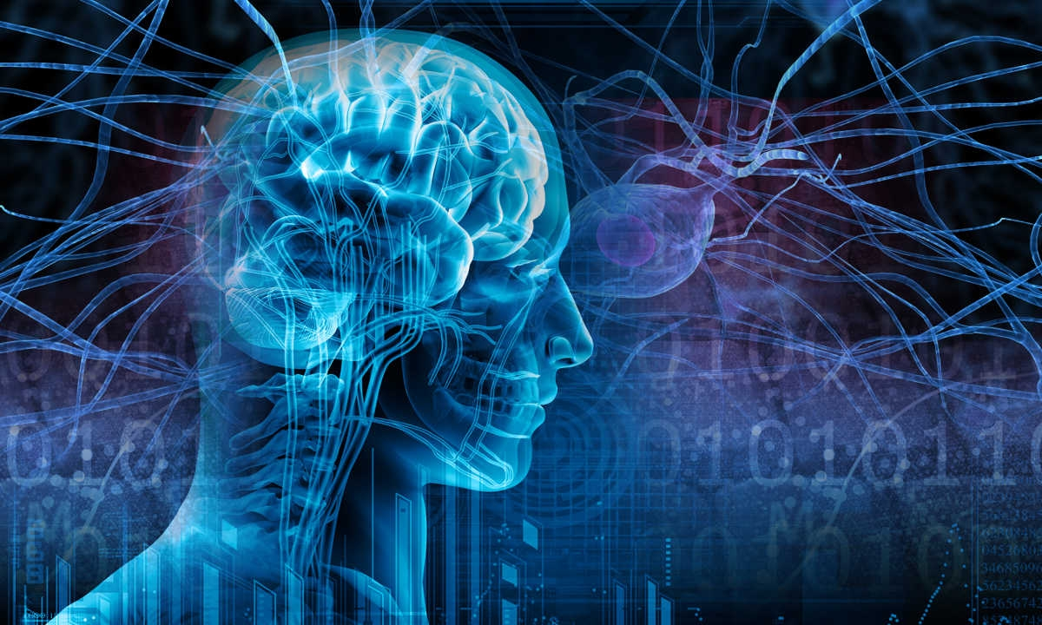
ĐỘNG KINH
Giảng viên hướng dẫn: ThS. BS. Nguyễn Phúc Học
Nhóm 10 - Lớp PTH 350 H:
Đỗ Thái Uyên Thao
Nguyễn Thị Cẩm Hà
Nguyễn Thị Linh Thu
Bùi Mỹ Duyên
Nguyễn Xuân Hiệp

Slide 2
NỘI DUNG
Định nghĩa, phân loại và bệnh sinh
ĐỘNG
KINH
Lâm sàng
Tiến triển và biến chứng
Điều trị

Slide 3
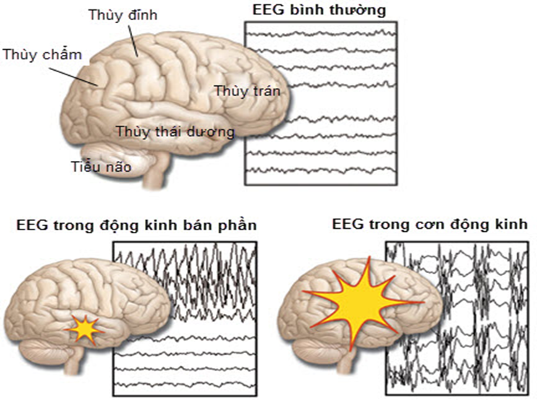
1. Định nghĩa, phân loại và bệnh sinh
1.1 Định nghĩa
- Động kinh là một rối loạn từ các tín hiệu điện trong não, gây co giật tái diễn do sự phóng điện đột ngột quá mức từ vỏ não hoặc qua vỏ não của những nhóm nơron, gây rối loạn chức năng của TKTW (giác quan, cảm giác, thực vật,…), điện não đồ ghi được các đợt sóng kịch phát.
- Mất ý thức cũng là biểu hiện thường gặp trong hoặc sau cơn
- Động kinh là những cơn ngắn, định hình, đột khởi, có khuynh hướng chu kỳ

Slide 4
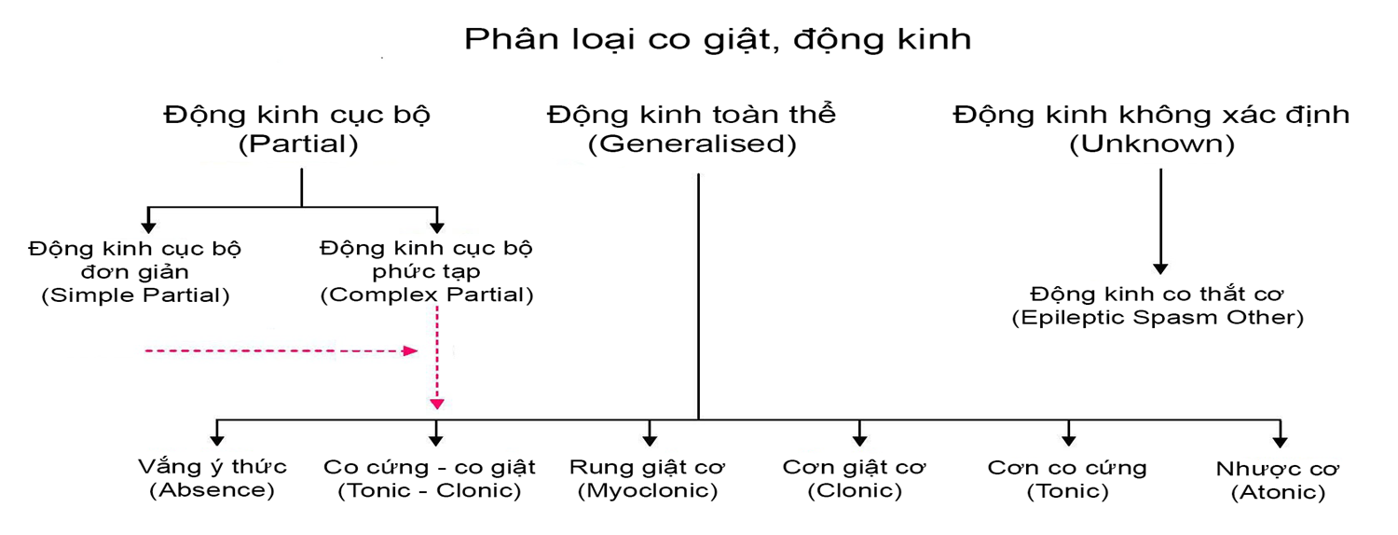
1.2 Nguyên nhân và phân loại
Nguyên nhân
- Động kinh vô căn ( di truyền 10- 25%, đột biến Gene )
- Do tổn thương não mắc phải ( chấn thương, u não, KST, tai biến,…)
Phân loại
Phân loại các cơn động kinh theo phân loại quốc tế năm 1981:

Slide 5
1.2 Nguyên nhân và phân loại
Bảng phân loại bệnh lần thứ 10 năm 1992 (ICD 10 - 1992) như sau:
G.40. Động kinh
G.40.0: động kinh cục bộ vô căn
G.40.1: động kinh cục bộ triệu chứng với cơn cục bộ đơn giản.
G.40.2: động kinh cục bộ triệu chứng với cơn cục bộ phức tạp.
G.40.3: động kinh toàn thể vô căn
G.40.4: động kinh toàn thể khác.
G.40.5: những hội chứng động kinh đặc biệt
G.40.6: những cơn lớn không biệt định.
G.40.7: những cơn nhỏ không biệt định.
G40.8: động kinh khác
G40.9: động kinh không biệt định
G41: trạng thái động kinh

Slide 6
1.3 Cơ chế bệnh sinh cơn động kinh
Đặc điểm tế bào động kinh
‒ Động kinh là một quá trình bệnh lý có nhiều nguyên nhân và nhiều
yếu tố bệnh sinh. Trong sự xuất hiện cơn động kinh người ta thấy có
vai trò quan trọng của 2 yếu tố :
+ Yếu tố di truyền (thiên hướng mắc bệnh)
+ Yếu tố gây cơn (các bệnh mắc phải).
‒ Hai yếu tố này kết hợp với nhau làm thay đổi tập quán sinh hoá màng
Tế bào thần kinh và dẫn đến trạng thái tăng kích thích tế bào
Hoạt động điện ngoài cơn của tế bào động kinh
Vai trò của các vùng chức năng khác trong não bộ
Cơ chế xuất hiện cơn
Cơ chế duy trì cơn
Cơ chế kết thúc cơn
Bệnh sinh động kinh thứ phát (ổ soi gương)
‒ Sự hình thành ổ động kinh thứ phát được giải thích bằng “mô hình
châm ngòi” (Kindling Model).
‒ Trong đó có vai trò rất quan trọng của các Gen sớm (early genes)

Slide 7
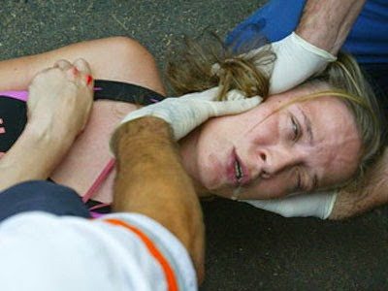
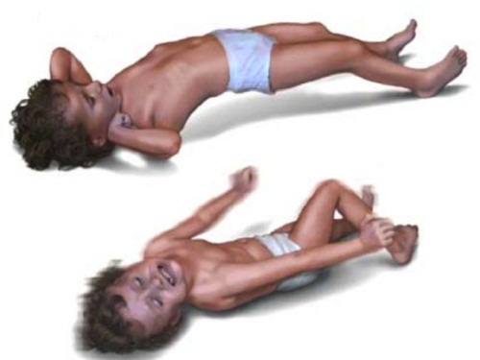
2. LÂM SÀNG
GĐ co cứng: Đột ngột ngã xuống bất tỉnh bất tỉnh
Khoảng 10 - 20 giây
ĐK cơn lớn
GĐ giật: Toàn thân co giật liên tiếp theo từng nhịp
Khoảng 1-3 phút
GĐ duỗi: Các cơ giãn, mất cảm giác và ý thức, hôn mê rồi tỉnh lại. Khoảng 10 phút tới vài giờ
Loại cơn vắng: mất ý thức trong khoảng 15 - 30 giây, bắt đầu và kết thúc đột ngột, không nhớ gì về cơn vắng
ĐK cơn nhỏ
Loại co giật cơ: co cứng từng phần với những động tác của đầu và chi trên, ít khi mất trương lực
Thể vô lực: đột nhiên mất trương lực cơ , ngã khụy xuống trong khi ý thức vẫn tỉnh (30 giây – 1 phút)

Slide 8
2. LÂM SÀNG
Đơn thuần vận động:
+ Co giật ở ngón tay cái rồi lan rộng đến cả cánh tay, chân
+ Sau cơn động kinh thường mất phương hướng nhưng vẫn nhớ những gì xảy ra
ĐK cục bộ
Phức tạp:
+ Ảo giác: sợ, lo âu, cười ép buộc,..
+ Động tác tự động: nhai, liếm miệng, tặc lưỡi,….
+ Có thể chuyển sang ĐK cơn lớn
Động kinh liên tục: cơn này tiếp cơ kia nhưng giữa các cơn không có rối loạn ý thức
ĐK liên tục
Trạng thái động kinh: các cơn liên tiếp nhau có rối loạn ý thức thường hôn mê

Slide 9
Xét nghiệm
Ðiện não đồ: 3 loại cơn điển hình :
Ðộng kinh cơn bé.
Ðộng kinh cơn lớn.
Ðộng kinh cục bộ phức tạp.
Các xét nghiệm khác tìm nguyên nhân:
Chụp phim sọ, chụp động mạch não, chụp não cắt lớp vi tính, cộng hưởng từ não....
Glucose máu, điện giải đồ, dịch não tủy ...

Slide 10
3. TIẾN TRIỂN VÀ BIẾN CHỨNG
Có 5 loại diễn biến sau:
Tăng tính chất và cường độ cơn.
Cơn từ ban ngày chuyển sang ban đêm
Chuyển thể lâm sàng:
+ Lúc đầu cơn nhỏ khi trưởng thành lại cơn lớn
+ Cục bộ thành toàn bộ.
+ Tăng nhịp điệu của cơn thành hai thể động kinh liên tục hoặc
trạng thái động kinh → mê, phù não, rối loạn thần kinh thực vật
Xuất hiện triệu chứng khu trú ngay sau cơn.
Có những thay đổi về tâm thần, sa sút trí tuệ.

Slide 11
4. ĐIỀU TRỊ
4.1 Điều trị không dùng thuốc:
Thay đổi chế độ ăn, sinh hoạt, làm việc, điều chỉnh về tinh thần
Sử dụng những sản phẩm bổ trợ chứa những hoạt chất thiên nhiên tốt cho người bệnh động kinh
Tránh các công việc có thể nguy hiểm cho bệnh nhân hoặc người khác như làm việc trên cao, dưới nước, gần lửa, lái xe..
Tránh làm việc lâu ngoài nắng vì dễ mất nước và điện giải
Không làm việc nơi ánh sáng chói loè như hàn
Không nên xem ti vi và chơi trò chơi điện tử lâu
Điều trị bằng phẫu thuật: cắt bỏ vùng não bị tổn thương nhằm ngăn ngừa cơn tái phát

Slide 12
4. ĐIỀU TRỊ
4.2 Điều trị bằng thuốc:
4.2.1. Nguyên tắc:
Theo dõi đáp ứng, bắt đầu liều thấp rồi đến liều cao, thuốc chia nhiều lần uống, không ngừng thuốc đột ngột, chỉ nên dùng một thứ thuốc.
Theo dõi 10 ngày đầu xem dung nạp thuốc.
Chỉ phát hiện cơn trên điện não + không có cơn trên lâm sàng → Không cần thiết phải điều trị hay cũng có thể ngừng thuốc.

Slide 13
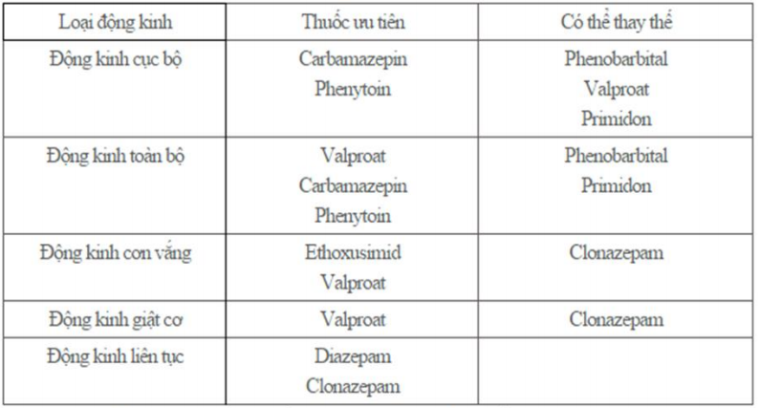
4.2.2. Các thuốc kháng động kinh:

Slide 14
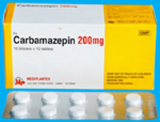
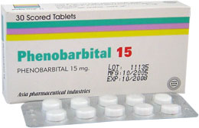
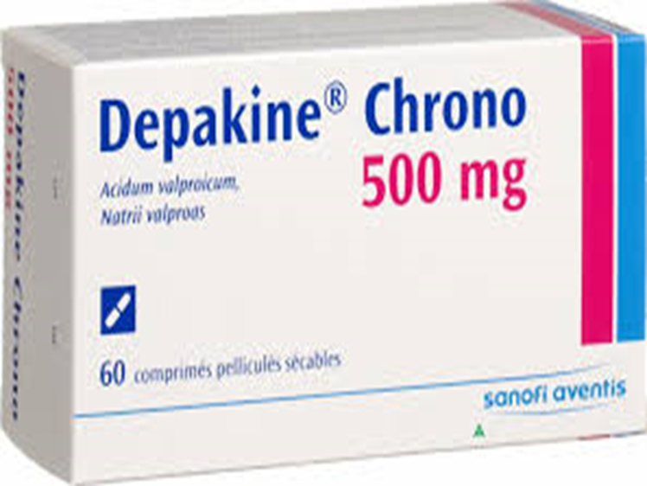
Một số loại thuốc
50 viên :200.000đ
270 đ/Viên
2.611 đ/ viên

Slide 15
4.2.3.Ðiều trị trạng thái động kinh:
Xử trí chung: Hồi sức hô hấp, tim mạch, nuôi dưỡng, chống loét, chống bội nhiễm.
Rivotril 1-2mg hoặc valium 10mg:
+ Tiêm tĩnh mạch chậm
+ Sau 1 giờ có thể lặp lại một lần nữa rồi truyền tĩnh mạch 10 - 15 giọt/phút (trong dd glucoso 5%). Kết hợp với phenobarbital 200mg tiêm bắp.
Hoặc dùng thiopental:
+ Tiêm tĩnh mạch 25-100mg liều ban đầu
+ Hoà 1g vào 500ml glucose 5% x 2 lần ngày.
Ðiều trị phụ trợ : Chống phù não, hạ sốt, khống chế nhiễm trùng, rối loạn chuyển hóa, điện giải.

Slide 16
4.3 Điều trị ngoại khoa:
‒ Ðộng kinh cục bộ không có tổn thương lan rộng.
‒ Ðộng kinh cục bộ toàn bộ hóa.
‒ Dị dạng mạch ở nông, u não.
Thái độ xử trí với:
Ðộng kinh mới → Dùng một thuốc.
Ðộng kinh toàn thể: cơn bé → dépakine
cơn co giật toàn thể → phenobarbital hoặc dépakine
Ðộng kinh cục bộ: Tégrétol.
Hội chứng West: Dépakine hoặc rivotril hoặc urbanyl kết hợp với corticoides hoặc ACTH.
Phải kiểm tra tìm các yếu tố khởi phát.

Slide 17
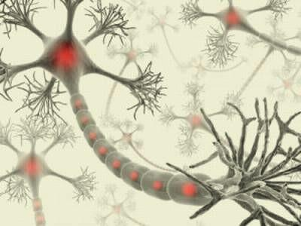
CẢM ƠN CÁC BẠN ĐÃ LẮNG NGHE!
Tài liệu tham khảo
Đại học Duy Tân, (2016) Tập bài giảng Bệnh Lý Học
http://www.thankinhhoc.net
http://benhdongkinh.com.vn
http://suckhoe.24h.com.vn

